Slide 1
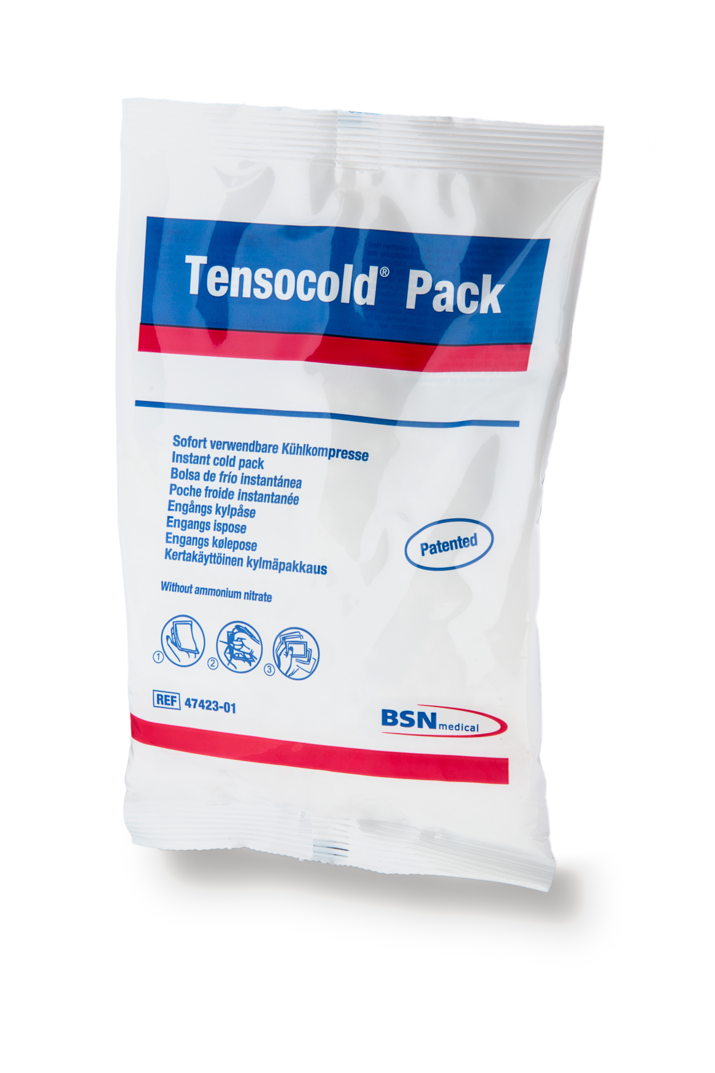
Tensocold® Pack
Engångs
Beskrivning:
Tensocold är en kylpåse, som ger lokal smärtlindring och effektiv kylterapi i upp till 30 minuter. Produkten innehåller karbamid och vatten förslutet i en inre påse som aktiveras genom att man slår och skakar påsen.
Avsedd användning: hematom/blåmärken, stukningar, värmeslag, feber och trauma
Material: 100% bomull med häftmassa av zinkoxid-kautschuk. Innehåller latex. Engångsprodukt.

